Slide 1
Chapitre 3 : Origine des climats et des phénomènes météorologiques

Slide 2
Lecture d’article scientifique et vidéo https://www.20minutes.fr/monde/1990995-20170106-video-milliers-oeufs-surprise-echouent-plage-allemande https://france3-regions.blog.francetvinfo.fr/pyrenees/2017/02/23/pyrenees-la-neige-souillee-par-le-sable-du-sahara.html

Slide 3
La Terre est une planète rocheuse entourée d'une hydrosphère ( = composée d’eau), et d'une atmosphère ( = constituée de gaz ). Ces couches externes sont animées de divers mouvements, tels que les vents et les courants marins.

Slide 4
Comment l'énergie solaire influence-t-elle les mouvements de l'air et de l'eau sur Terre pour créer différents climats et phénomènes météorologiques ?

Slide 5
L’énergie solaire et les climats
Activité 1 : L’arrivée des rayons lumineux sur Terre

Slide 6
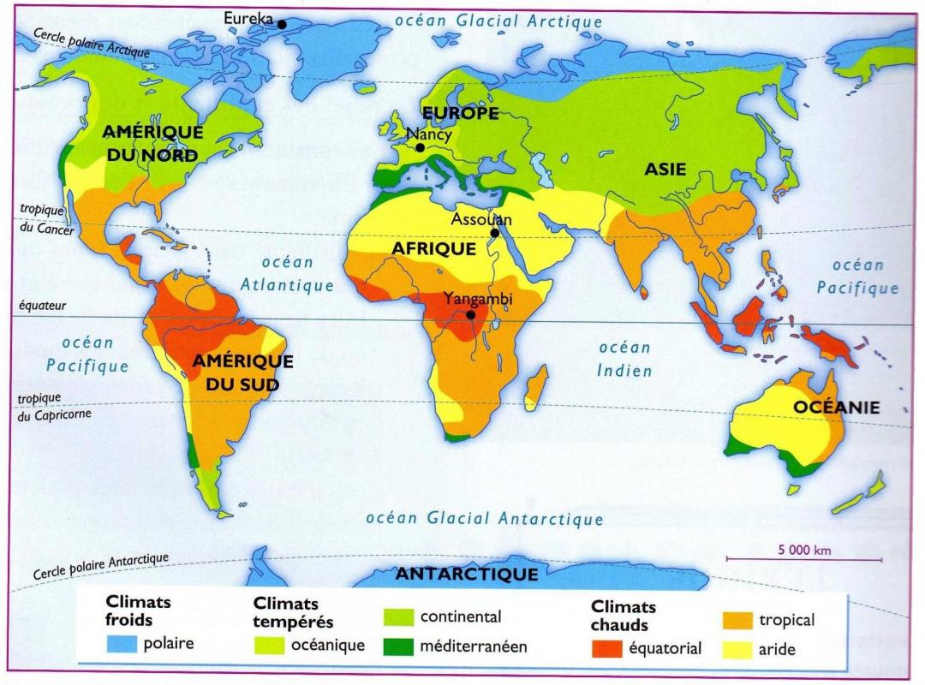

Slide 7
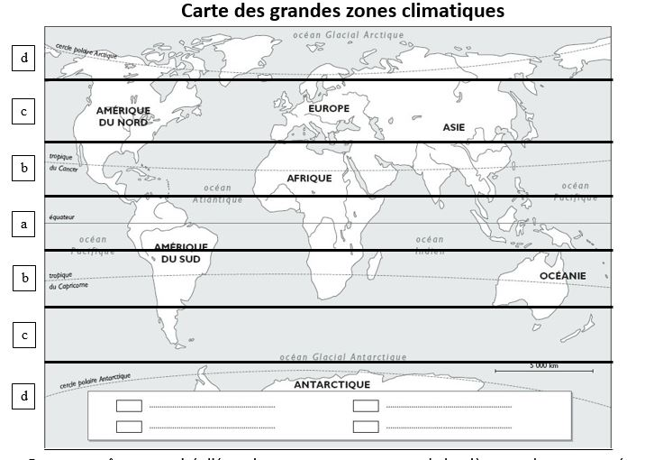
Consigne : Reporter les grandes zones climatiques : froide en bleu, tempérée en vert clair, tropicale en orange, équatoriale en rouge.

